Slide 1
Processos de comunicação
Fonte: www.taoismo.com.br / Palestra de Fábio Ministério

Slide 2
canal - contato
conteúdo - intenção
veículo - mídias (qual o tipo de balde que eu vou usar?)
ligação - tipo de conexão - disponibilidade/velocidade do veículo
raciocínio - pensamento ordenado/organizado/planejamento (roldanas)
esforço - colocar em prática (pode ser também persistência)
Processos de comunicação como pontes x demandas / exigências

Slide 3
Teorias da Comunicação em espiral
Inclusão da dimensão da violência na teoria da comunicação
Transdução (Machado, Kitchin & Dodge) / Materialidades
McLuhan / Teoria dos Meios
24/7 (Crary); Han;
midiatização profunda
Escola de Frankfurt / Indústria Cultural
Métricas / ARS
Escola funcionalista

Slide 4
Escola funcionalista norte americana
Lasswell, Lazarsfeld, Merton....
“Mass communication research”.
Comunicação do ponto de vista instrumental, a partir das mídias.
Fenômenos do século 21: desinformação, nicho (cauda longa), métricas, grafos (ARS).

Slide 5
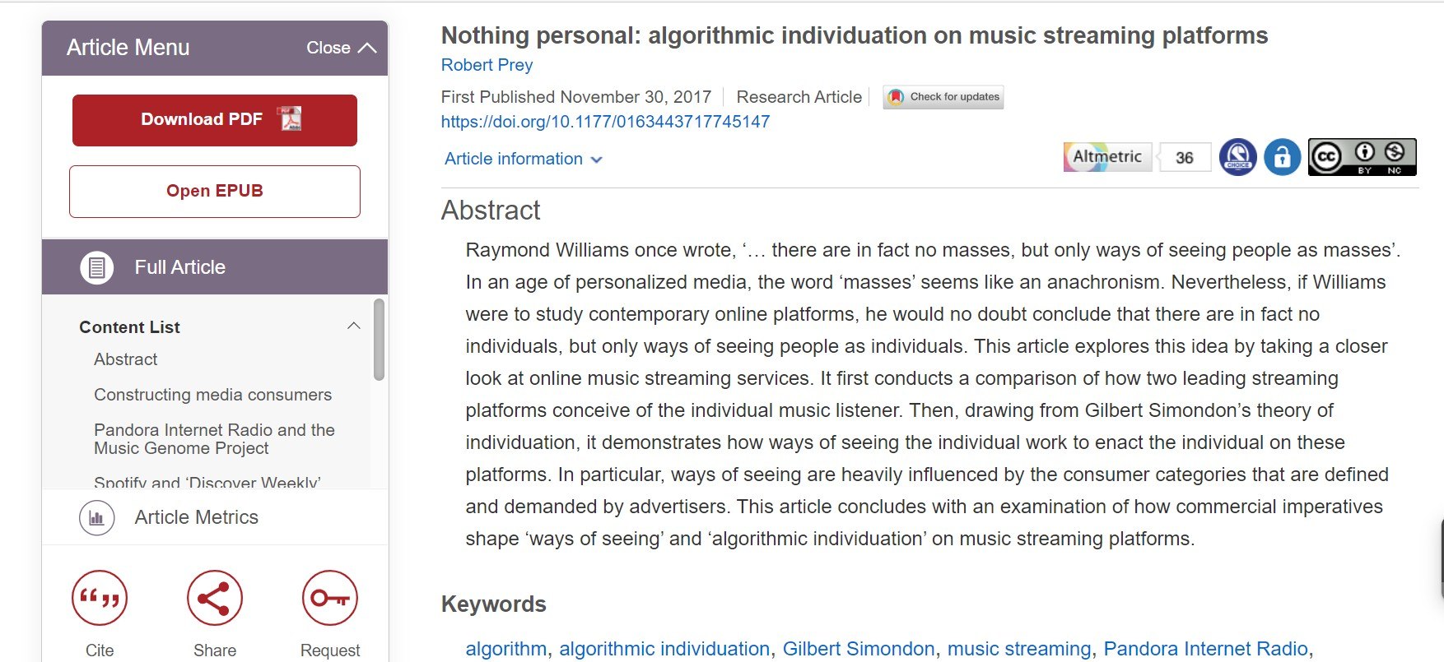
Ref: https://journals.sagepub.com/doi/10.1177/0163443717745147

Slide 6
As dimensões espaço-tempo
“As consequências da modernidade” (Giddens) – Introdução:
“Modernidade, tempo e espaço”.
Desencaixe do espaço-tempo, progressivamente, desde a criação do relógio desde o final do século 18.
... E onde chegamos desde a Escola de Frankfurt / Indústria Cultural.

Slide 7
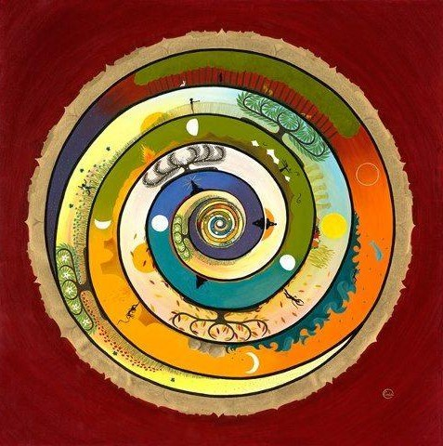
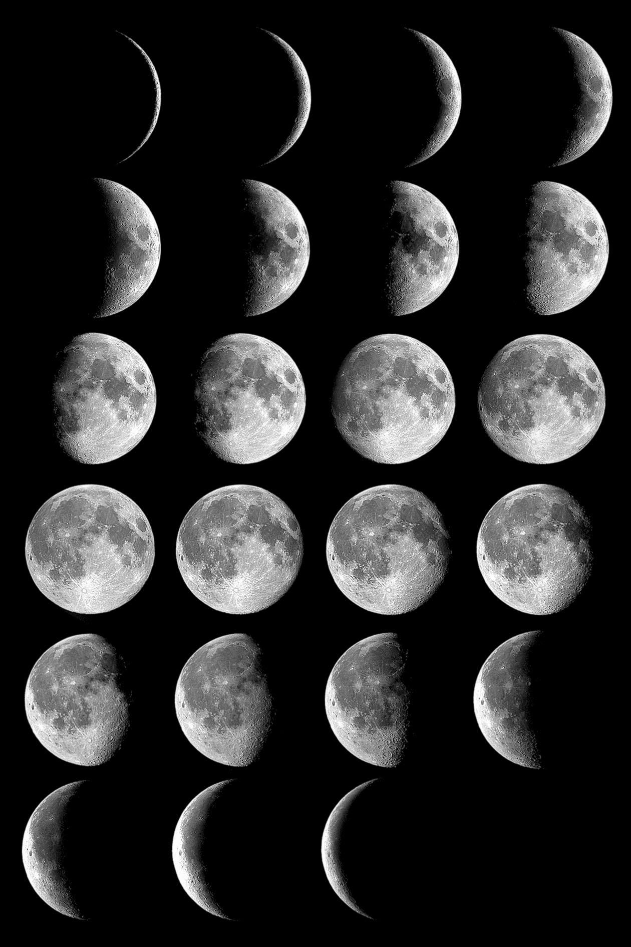
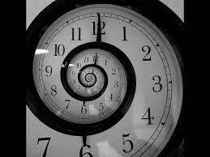

Slide 8
... E eis que chegamos ao século XXI.
- Crary e Byung-Chul Han (No Enxame, Sociedade da Transparência, Sociedade do Cansaço – ou melhor, da Exaustão).

Slide 9
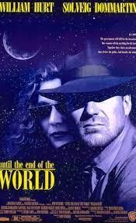
Até o fim do mundo – Wim Wenders, 1991
A possibilidade de “gravar sonhos”
(pp. 106-107)

Slide 10
Midiatização profunda
Andreas Hepp: “A midiatização profunda é um estágio avançado da midiatização, no qual todos os elementos do nosso mundo social estão profundamente relacionados às mídias e suas infraestruturas.”
(Ref: https://digilabour.com.br/2020/03/27/midiatizacao- profunda-infraestruturas-e-novas-formas-de-organizacao- entrevista-com-andreas-hepp/)

Slide 11
Bases de dados, transmídia, convergências
Henry Jenkins: “Matrix é entretenimento para a era da convergência, integrando múltiplos textos para criar uma narrativa tão ampla que não pode ser contida em uma única mídia.”

Slide 12
Remix da nossa aparência?
Qual é a próxima fronteira da Indústria Cultural?
Cena de Years and Years (BBC).

